Slide 1
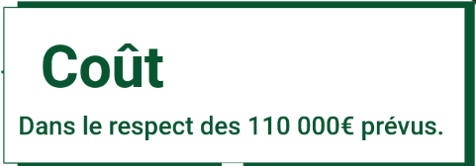
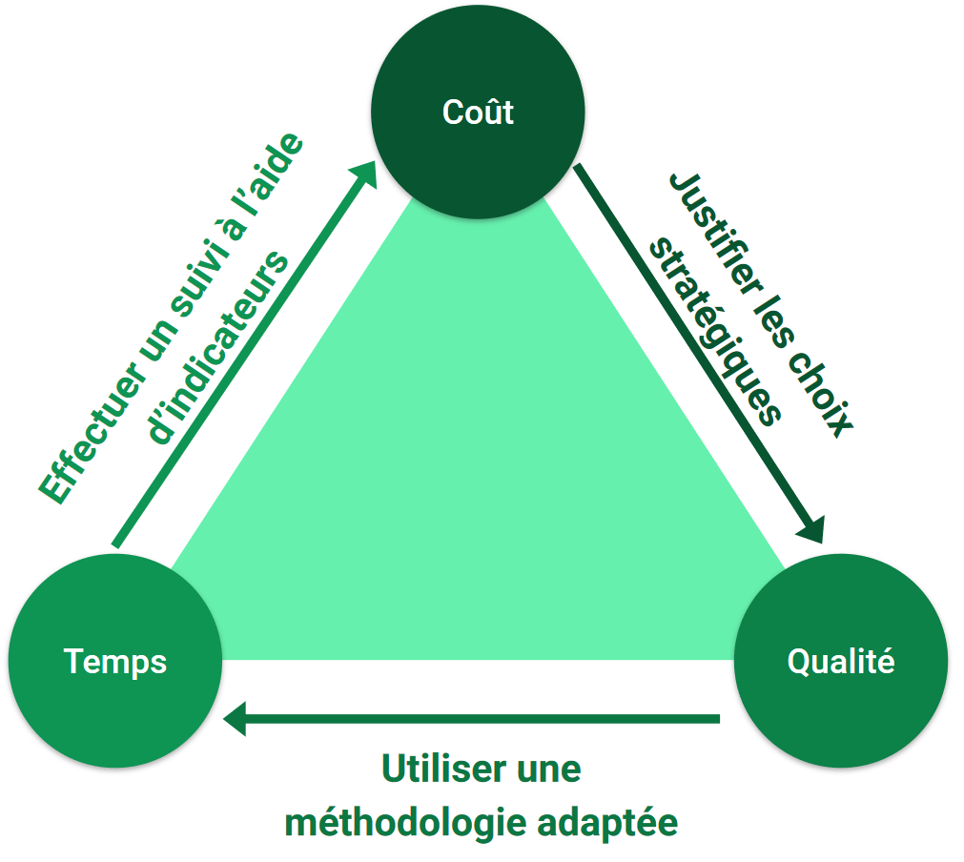
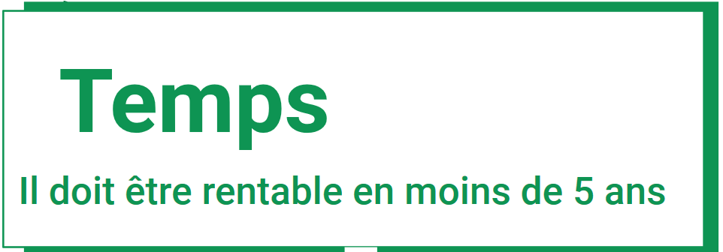
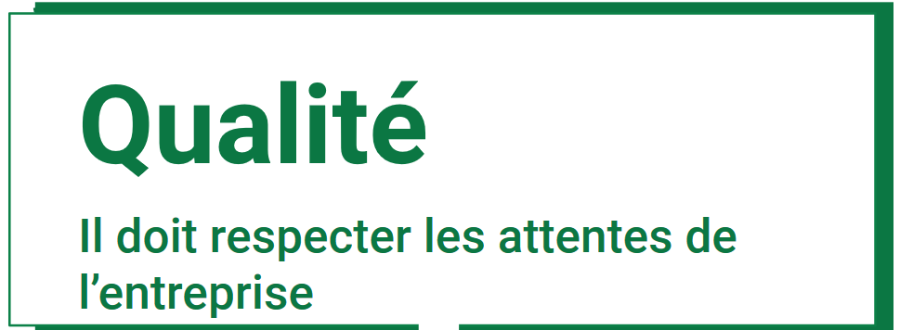
Contraintes

Slide 2
Contraintes - Script
Pour définir les contraintes, nous avons pris en comptes les 3 grands axes de la réussite d’un projet : Le Temps, Le Cout et La Qualité.
- Nous avons liés, pour ces 3 axes, 3 objectifs du projet : *lire objectifs sur pp*
Les contraintes ne sont pas affichées ici, mais vous les trouverez dans le document papier. En voilà quelques une :
- Pour le cout : Justifier nos choix stratégiques en tenant compte des objectifs présent et à venir du groupe.
- Pour le temps : Rendre les livrables dans les délais imposés
- Pour la qualité : Respect de la RGPD, ET le mode hors-ligne.

Slide 3
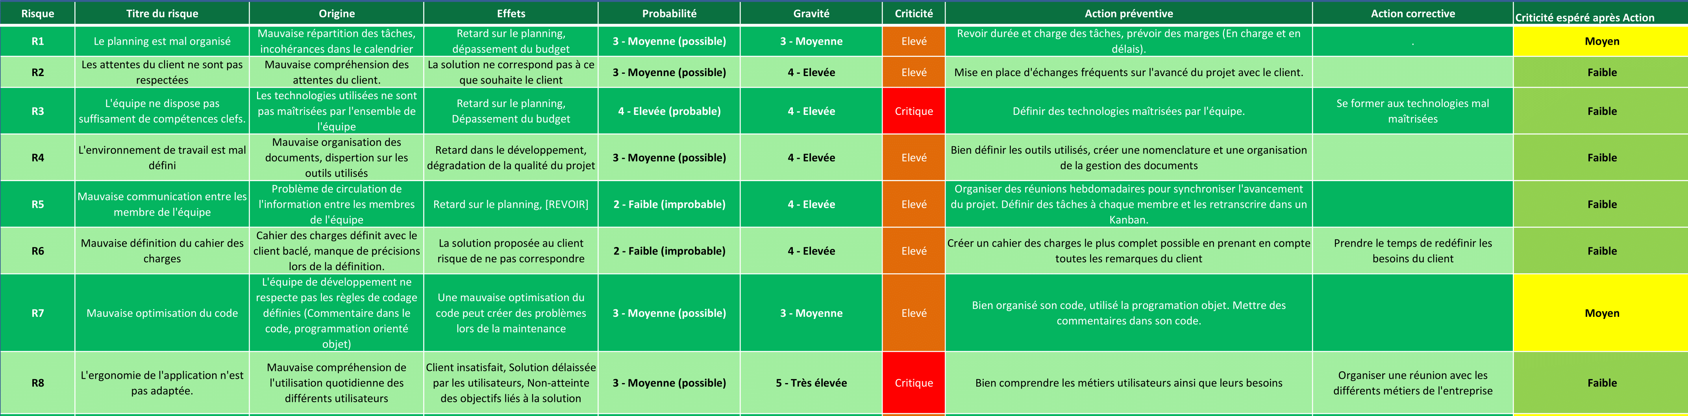
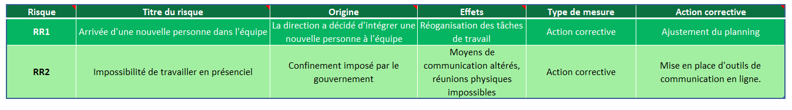
Risques
Risques prévus en amont du projet
Suivi des risques rencontrés

Slide 4
Risques - Script
Nous avons prévu plusieurs risques dès le début du projet, certains définis grâce aux objectifs du projet (comme *lire R8*).
Certains risques ont été défini via nos expériences personnelles, ou via les limites fixés par le COPIL (R1 contrainte de temps, R2 contrainte de qualité)
Nous avons définis les risques en deux catégories, ceux pour lesquels nous pouvons appliquer une action préventive, et qui donc ont une criticité très faible par la suite, ou ceux qui ont une criticité faible dès le départ mais pour lesquels nous avons prévu une action corrective si jamais ils arrivaient.
De même, nous avons créer un document de suivi des risques, géré par le chef de projet, dans lequel sont répertoriés les risques qui ont été rencontrés, les méthodes employés pour les corriger, et les effets entrainé sur le projet par ceux-ci.

Slide 5
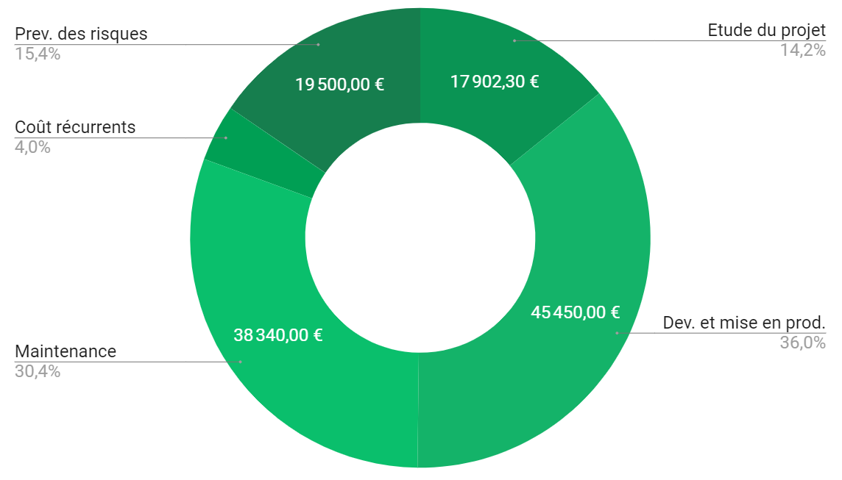
Budget
Total :
126 219,40€

Slide 6
Budget - Script
Suite a la planification qui nous a donné, grace au gantt, les coût salarial du projet, il restait à ajouter les coût récurent et la prévision des risques pour obtenir un budget prévisionnel réaliste.
Le budget que nous avons calculé est, comme vous pouvez le voir, plus élevé que le budget initialement prévu.
Les causes à ce dépassement sont :
- L’arrivée d’une 4e personne
- La complexité du projet, qui se répercute en charge de travail conséquente, vu que la totalité du projet est à commencer depuis 0, car qu’il n’existe pas dans l’entreprise de support, de socle sur lequel lancer le projet (BDD à installer, pas d’outil de gestion type SAP, pas de licence logiciel ni de chemin directeur définie par l’entreprise dans le cadre d’un projet de dev)
Mais pour contrebalancer cette demande d’augmentation du budget prévue pour le projet, nos prévisions et calculs montre que le projet est parfaitement réalisable et sera capable de respecter les objectifs attendu. Dans les objectifs justement, le cout plus élevé ne sera qu’un investissement temporaire , puisque nous estimons que le retour sur investissement sera positif rapidement :
*Barbara*

Slide 7
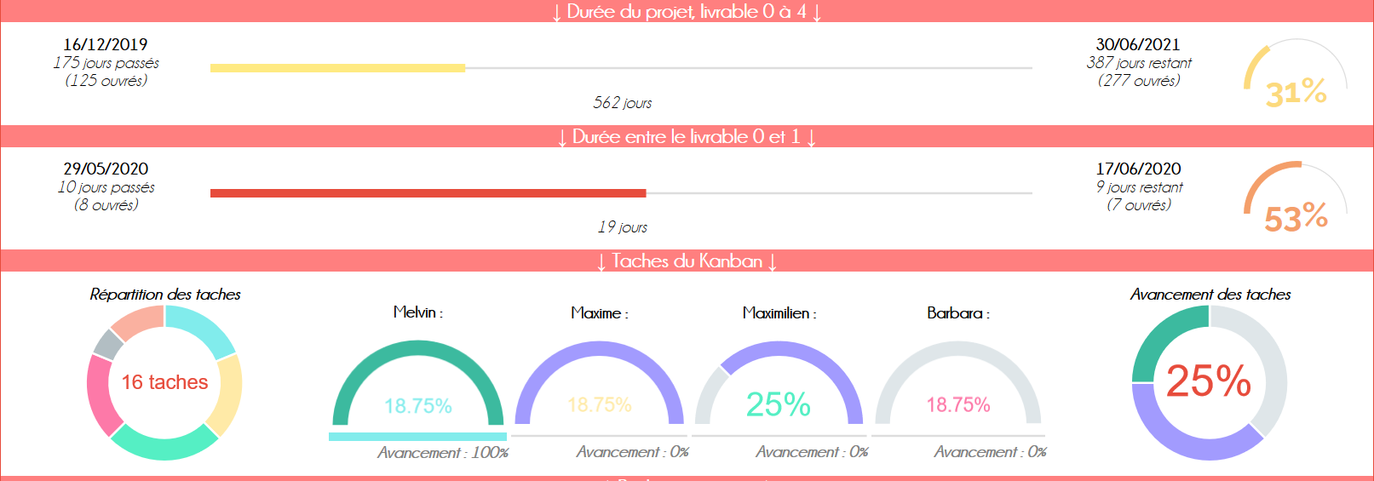
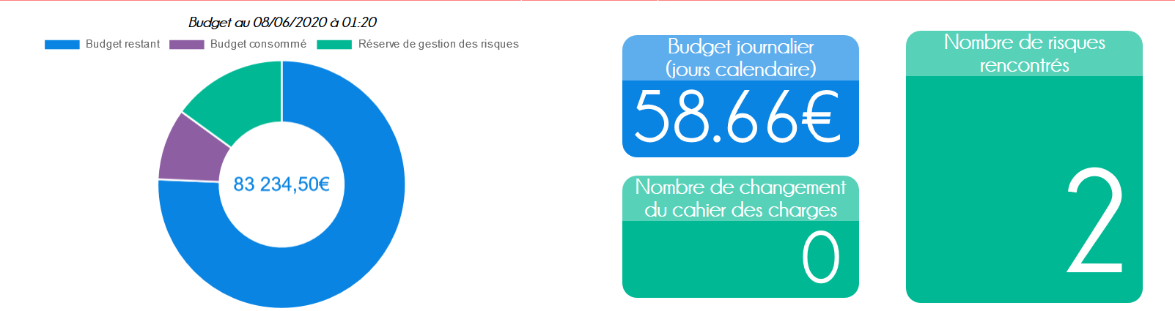
Indicateurs
Indicateurs de pilotage
Indicateurs de réussite

Slide 8
Indicateurs - Script
Nous avons mis en place plusieurs indicateurs.
Les indicateurs de pilotage sont basés sur les dates et sur un Kanban que nous avons mis en place, pour faire une répartition et un suivi individualisé.
*Lire les indics*
Les indicateurs de réussite sont basé sur un calcul automatique du budget, ainsi que deux valeurs : *Lire indics*

